Slide 1
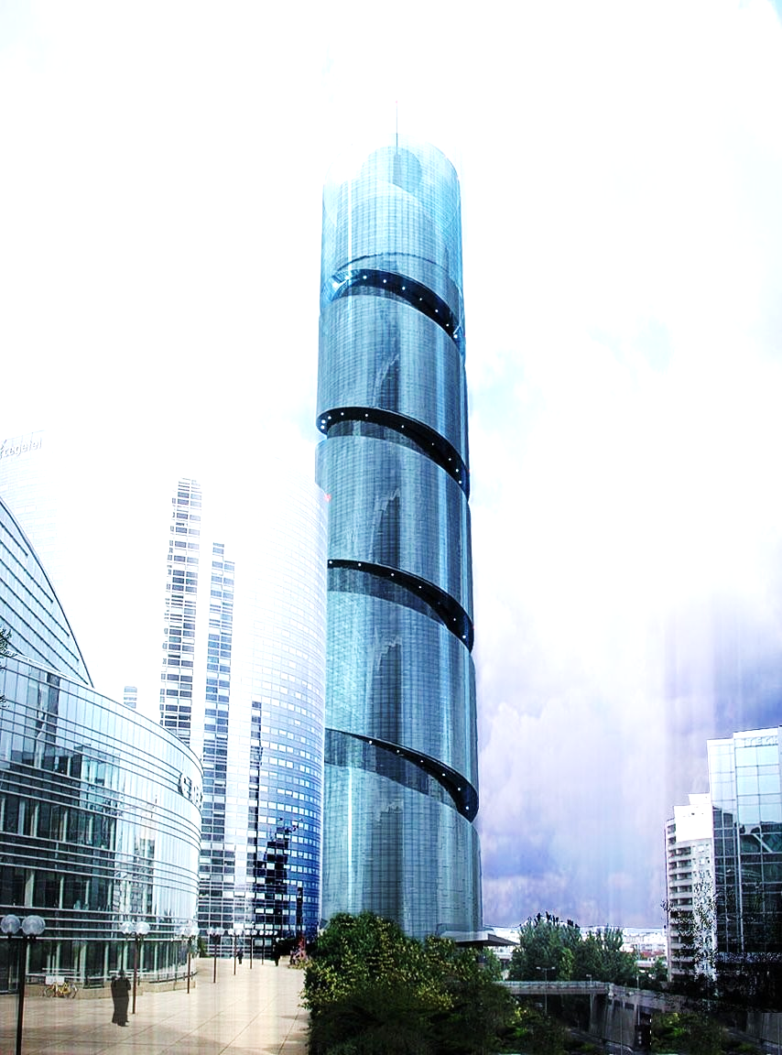
La corsa verso l’alto_Temi e problemi nella progettazione di un grattacielo
Tour sans fins, Jean Nouvel, Paris

Slide 2
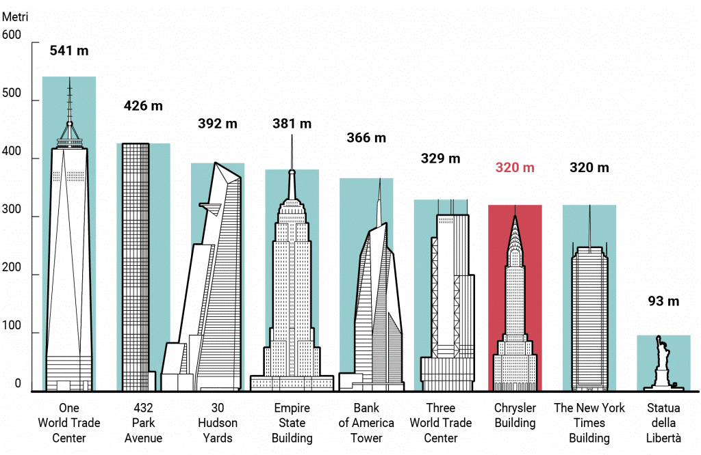
La corsa verso l’alto_Il ritorno alle origini: da edifici alti…..

Slide 3
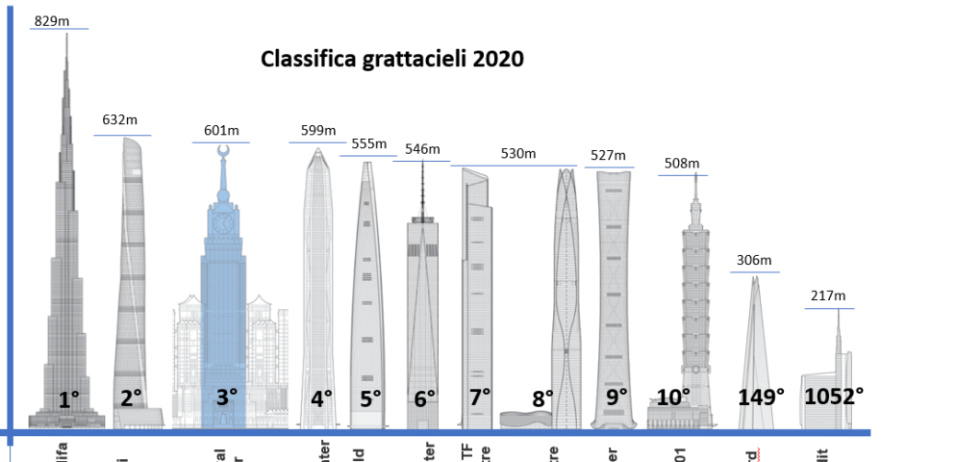
La corsa verso l’alto_…… alle torri

Slide 4
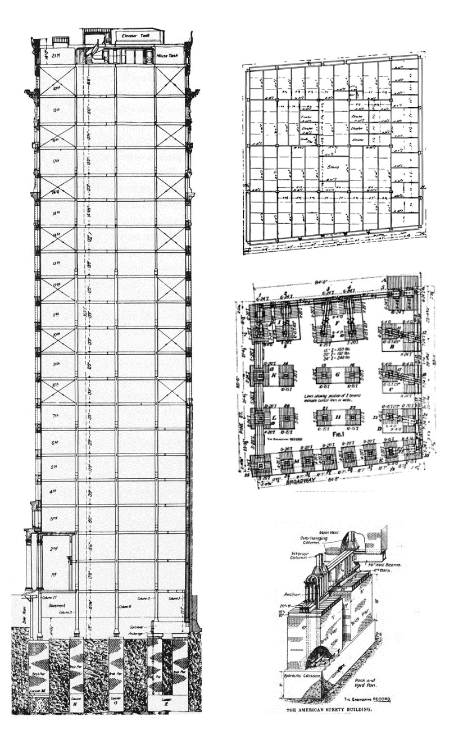
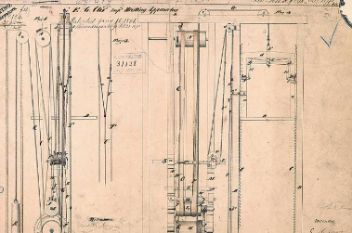
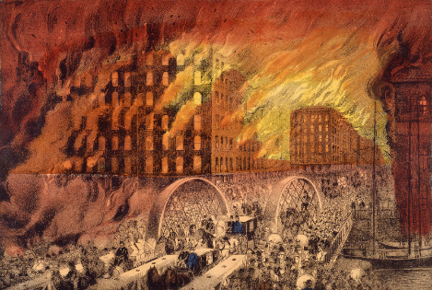
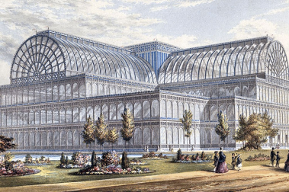
La corsa verso l’alto_il ruolo dell’innovazione tecnologica
Invenzione del freno meccanico per elevatori, 1857
Chicago Great Fire, 1871
Adozione del curtain wall
Introduzione dello scheletro in acciaio

Slide 5
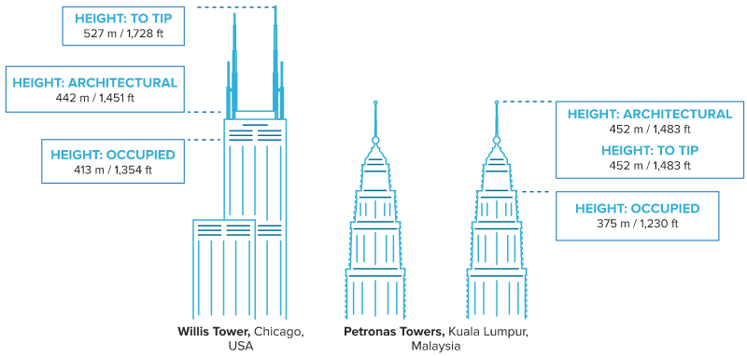
La corsa verso l’alto_Il primato dell’altezza (1)
Height to Highest Occupied Floor
the finished floor level of the highest occupable floor within the building
Height to Tip
to the highest point of the building, irrespective of material or function of the highest element
Height to Architectural Top
the architectural top of the building, including spires, but not including antennae, signage, flagpoles or other functional-technical equipment
CTBUH rankings of the World’s Tallest Buildings

Slide 6
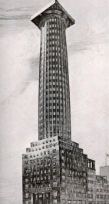
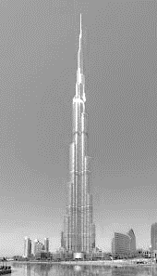
La corsa verso l’alto_il primato dell’altezza (2)
Posiz. | Nome | Città | Stato | Altezza (m) | Piani | Anno
1 | Burj Khalifa | Dubai | Emirati Arabi Uniti | 829,80 | 163 | 2010
2 | Merdeka 118 | Kuala Lumpur | Malaysia | 678,90 | 118 | 2023
3 | Shanghai Tower | Shanghai | Cina | 632 | 128 | 2015
4 | Abraj Al Bait | La Mecca | Arabia Saudita | 601 | 120 | 2012
5 | Ping An Finance Centre | Shenzhen | Cina | 599,10 | 115 | 2017
6 | Lotte World Tower | Seoul | Corea del Sud | 555,70 | 123 | 2017
7 | One World Trade Center | New York | Stati Uniti | 541,33 | 94 | 2014
8 | Tianjin CTF Finance Centre | Tianjin | Cina | 530,40 | 97 | 2019
9 | Guangzhou CTF Finance Centre | Canton | Cina | 530 | 111 | 2016
10 | China Zun | Pechino | Cina | 528 | 109 | 2018
Adolf Loos, Chicago Tribune, 1922
S.O.M, Burj Khalifa, 2010
https://www.ctbuh.org/#

Slide 7
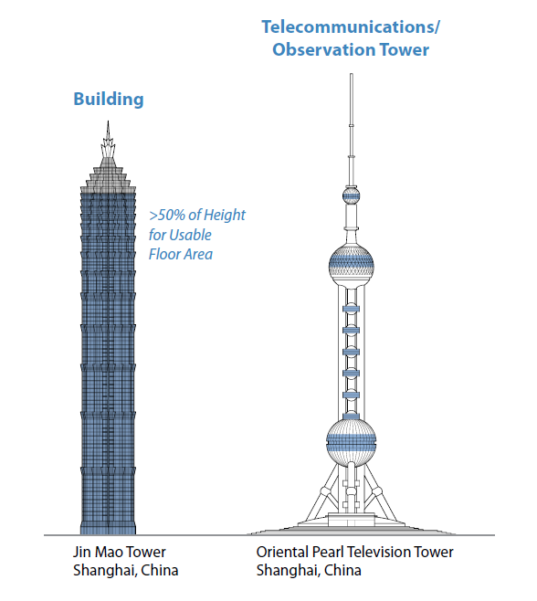
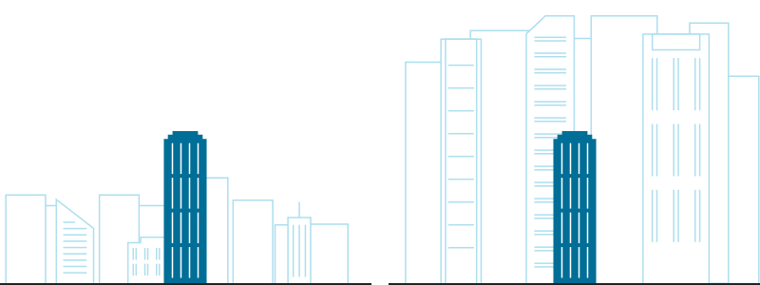
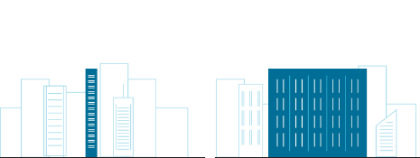
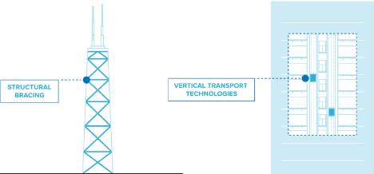
La corsa verso l’alto_alcune definizioni
HIGH RISE BUILDING
altezza in rapporto al contesto
building with more than 7-10 storeys or 23-30 m
TOWER
multi store structure over 50 m, at least 50% of the surface occupable
SKYSCRAPER
snellezza
building with at least 10 storeys
necessità di controventamento
necessità di ECV meccanizzati

Slide 8
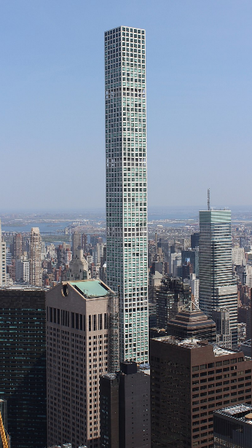
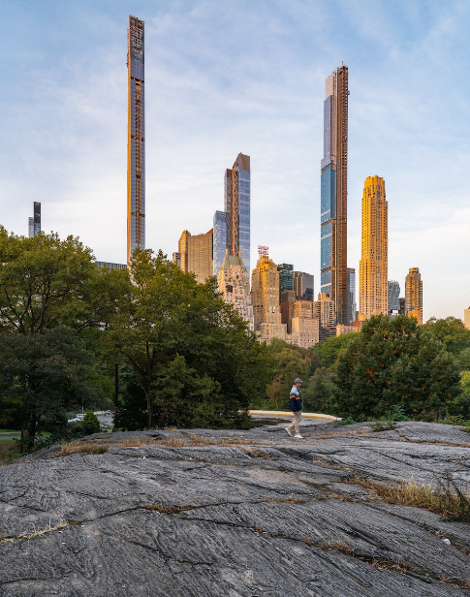
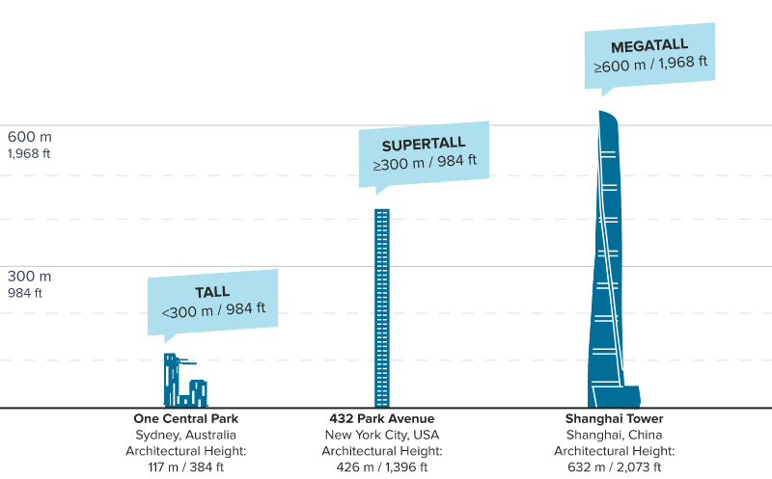
La corsa verso l’alto_criteri di classificazione edifici alti
TALL
SUPER TALL
MEGA TALL
SLIM e SUPER SLIM
minimum 1:10 or 1:12 ratio (of the width of the building's base to its height)
432 Park Avenue_Pencil Tower
Billionaires Row

Slide 9
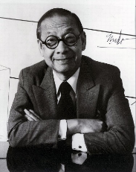
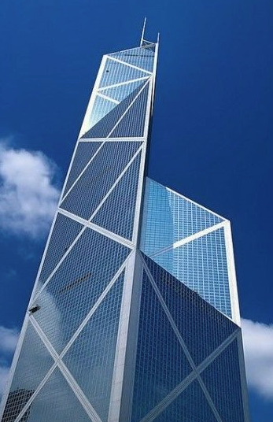
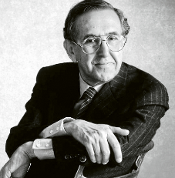
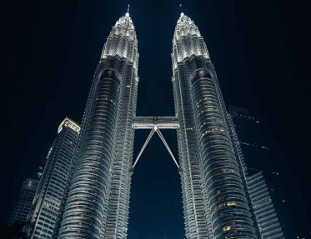
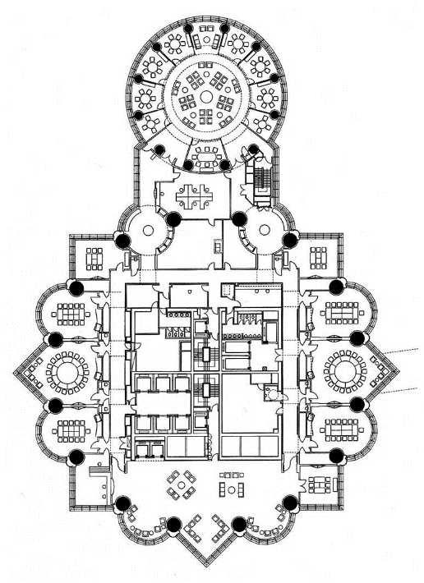
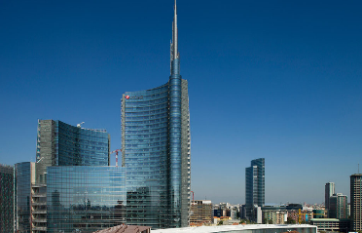
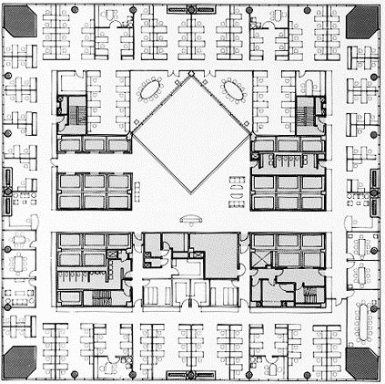
La corsa verso l’alto_Le esperienze estere
Iheo Ming Pei
César Pelli
Kuala Lumpur, Petronas Tower, 1996
Honk Kong, Bank of China, 1990
Milano, Torre Unicredit, 2012
https://www.pcf-p.com/projects/bank-of-china-tower/
https://www.petronastwintowers.com.my/
https://pcparch.com/

Slide 10
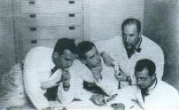
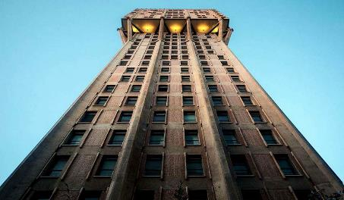
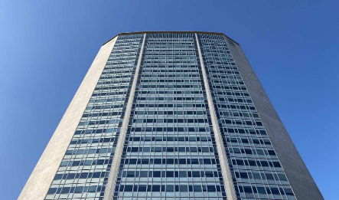
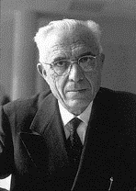
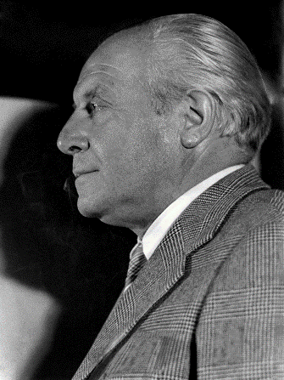
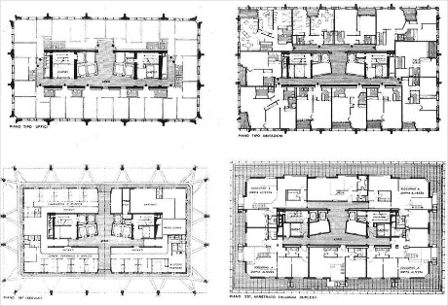
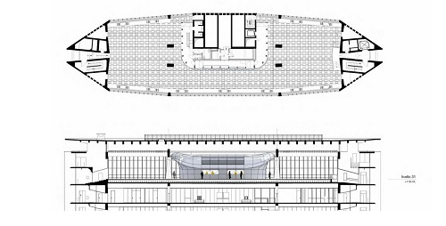
La corsa verso l’alto_L’esperienza italiana
BBPR:
Gian Luigi Banfi
Lodovico Barbiano di Belgiojoso Enrico Peressutti
Ernesto Nathan Rogers
Pier Luigi Nervi
Gio Ponti

Slide 11
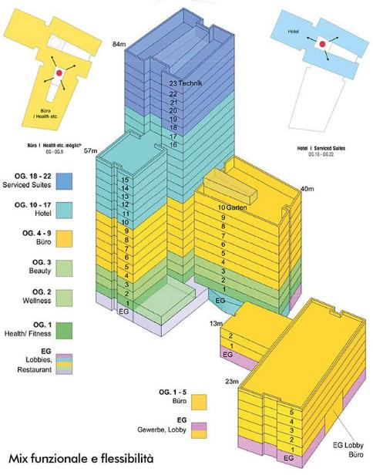
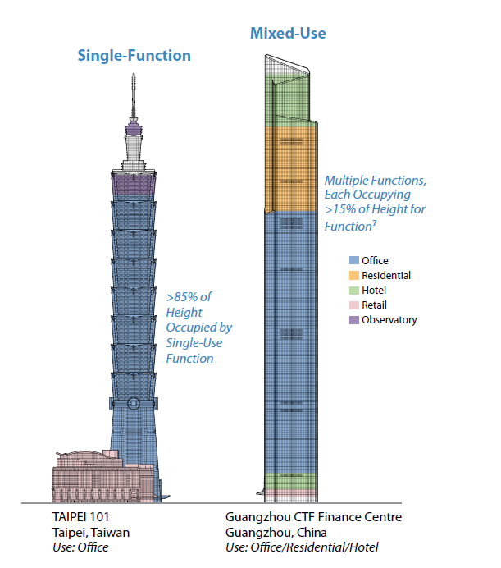
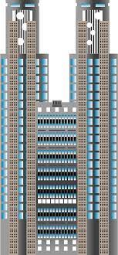
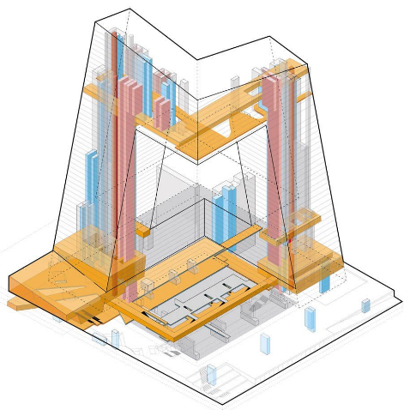
La corsa verso l’alto_Forme e funzioni
SINGLE USE
MIXED USE
CO-JOINED
MIX FUNZIONALITA-FLESSIBILITA’
Taiwan, Taipei 101_Offices
Guangzhou CTF Finance Centre_Office/Residential/Hotel
Tokyo Metropolitan Building
Beijing ,CCTV Headquarters

Slide 12
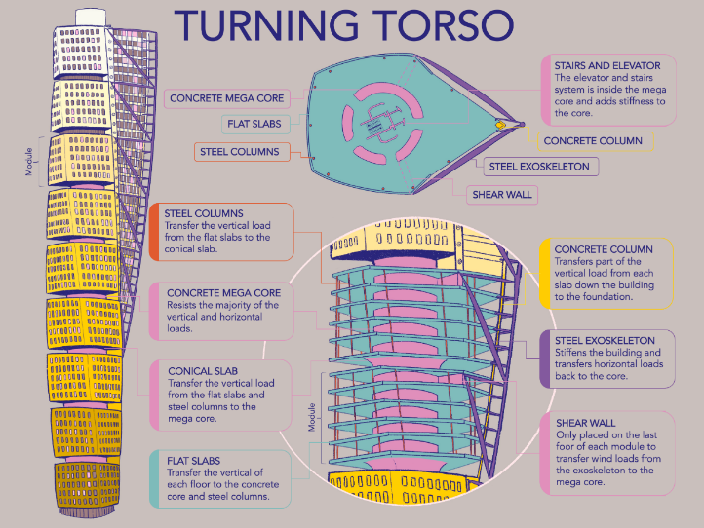
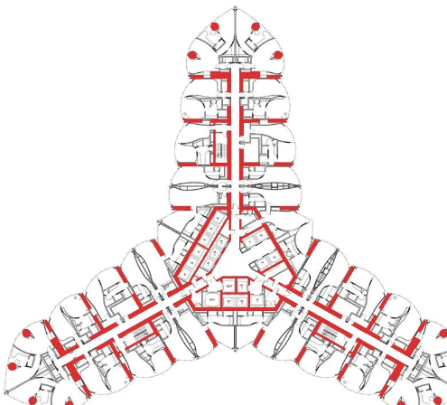
La corsa verso l’alto_La struttura
LO SCHELETRO
Burj Khalifa, Dubai
Turning Torso, Malmö
https://www.cityanatomy.com/articles/turning-torso

Slide 13
La corsa verso l’alto_La struttura
Reinforced Concrete
Both the main vertical/lateral structural elements and the floor spanning systems are constructed from concrete which has been cast in place and utilizes steel reinforcement bars.
Precast Concrete
Both the main vertical/lateral structural elements and the floor spanning system are constructed from steel reinforced concrete which has been precast as individual components and assembled together on-site.
Steel
Both the main vertical/lateral structural elements and the floor spanning systems are constructed from steel.Aa building of steel construction with a floor system of concrete planks or concrete slab on top of steel beams is still considered a “steel” structure as the concrete elements are not acting as the primary structure.
Timber
Both the main vertical/lateral structural elements and the floor spanning systems are constructed from timber. An all-timber structure may include the use of localized non-timber connections between timber elements. A building of timber construction with a floor system of concrete planks or concrete slab on top of timber beams is still considered a “timber” structure as the concrete elements are not acting as the primary structure.
Mixed-Structure
Utilizes distinct systems, one on top of the other. For example, a steel/concrete indicates a steel structural system located on top of a concrete structural system, with the opposite true of concrete/steel.
Composite
A combination of two or more materials are used together in the main structural elements. Examples include buildings which utilize: steel columns with a floor system of reinforced concrete beams; a steel frame system with a concrete core; concrete-encased steel columns; concrete-filled steel tubes; a timber frame with a concrete core, etc.

Slide 14
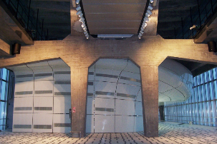
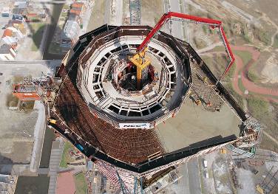
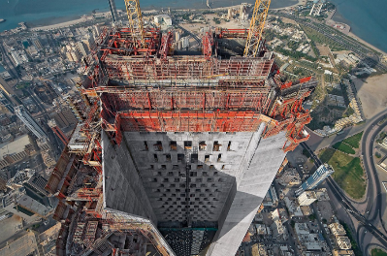
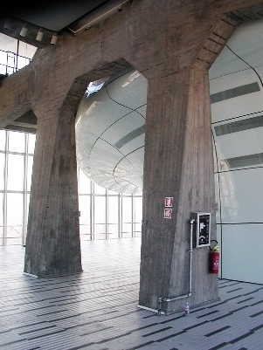
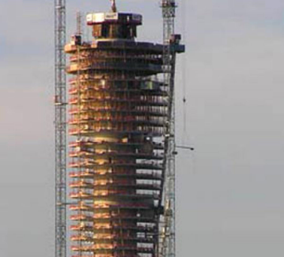
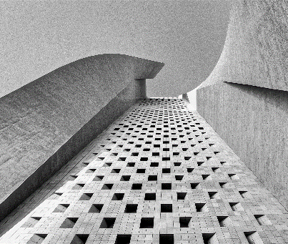
La corsa verso l’alto_La struttura
https://www.fondazionepirelli.org/archivio-storico/bookreader/pubblicazioni-e-riviste/RivistaPirelli/1955_3.html#page/18/mode/2up
https://www.peri.id/projects/skyscrapers-and-towers/turning-torso.html
https://www.alhamra.com.kw/
Prof. Ilaria Garofolo, martedì 14 marzo 2023

Slide 15
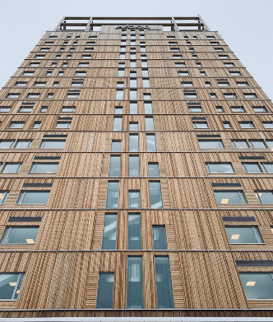
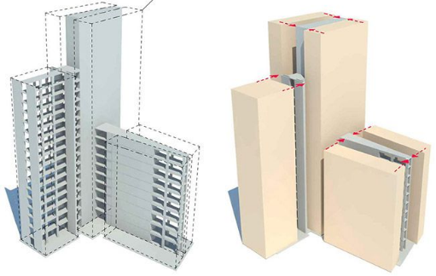
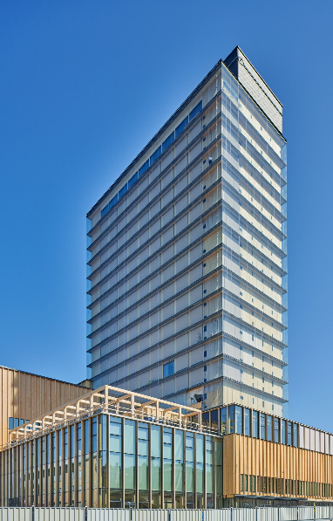
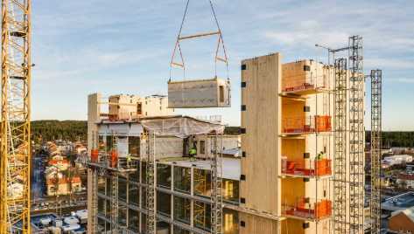
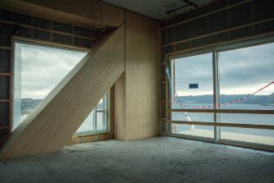
La corsa verso l’alto_La struttura
https://www.dezeen.com/2021/10/08/sara-kulturhus-skelleftea-sweden-white-arkitekter/
https://www.fondazionepirelli.org/archivio-storico/bookreader/pubblicazioni-e-riviste/RivistaPirelli/1955_3.html#page/18/mode/2up
https://www.sarakulturhus.se/en/a-climate-smart-house/
https://www.moelven.com/mjostarnet/video/
https://www.siga.swiss/ch_it/progetti/hoho-wien

Slide 16
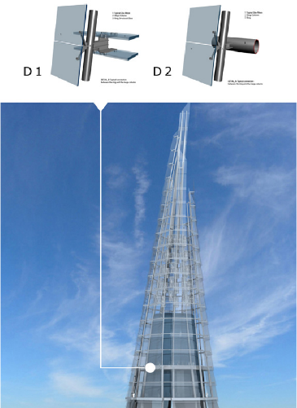
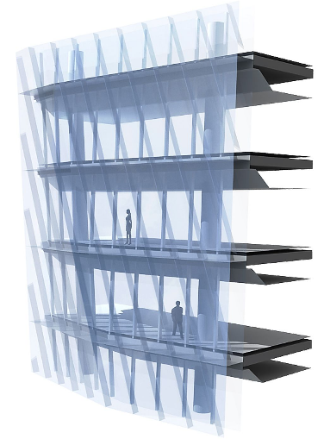
La corsa verso l’alto_La struttura
LA PELLE
https://www.permasteelisagroup.com/

Slide 17
La corsa verso l’alto_La struttura
LA PELLE
Single embossed skin_modellazione Università di Buffalo
Structural skin

Slide 18
Supertall Buildings, Super-Complicated Concerns
https://www.fondazionepirelli.org/archivio-storico/bookreader/pubblicazioni-e-riviste/RivistaPirelli/1955_3.html#page/18/mode/2up
https://www.dezeen.com/2021/10/08/sara-kulturhus-skelleftea-sweden-white-arkitekter/
https://www.sarakulturhus.se/en/a-climate-smart-house/
https://www.moelven.com/mjostarnet/video/

Slide 19
Supertall Buildings, Super-Complicated Concerns
Foundations
https://www.fondazionepirelli.org/archivio-storico/bookreader/pubblicazioni-e-riviste/RivistaPirelli/1955_3.html#page/18/mode/2up
https://www.dezeen.com/2021/10/08/sara-kulturhus-skelleftea-sweden-white-arkitekter/
https://www.sarakulturhus.se/en/a-climate-smart-house/
https://www.moelven.com/mjostarnet/video/

Slide 20
La corsa verso l’alto_Le maggiori problematiche
L’interazione con il vento e la stabilità
https://www.fondazionepirelli.org/archivio-storico/bookreader/pubblicazioni-e-riviste/RivistaPirelli/1955_3.html#page/18/mode/2up
John Hancok building, Chicago_S.O.M. 1969
John 432 Park Avenue, NY_Rafael Viñoly 2015
https://www.dezeen.com/2021/10/08/sara-kulturhus-skelleftea-sweden-white-arkitekter/
https://www.sarakulturhus.se/en/a-climate-smart-house/
https://www.moelven.com/mjostarnet/video/
Meccanismi passivi_vuoti e controventi

Slide 21
La corsa verso l’alto_Le maggiori problematiche
L’interazione con il vento e la stabilità
Shanghai Tower
Taipei Tower
https://www.fondazionepirelli.org/archivio-storico/bookreader/pubblicazioni-e-riviste/RivistaPirelli/1955_3.html#page/18/mode/2up
Shanghai Tower
Shinjuku Mitsui Building
Meccanismi attivi_TMD-Tuned mass damper
https://www.dezeen.com/2021/10/08/sara-kulturhus-skelleftea-sweden-white-arkitekter/
https://www.sarakulturhus.se/en/a-climate-smart-house/
https://www.moelven.com/mjostarnet/video/

Slide 22
La corsa verso l’alto_Le maggiori problematiche
L’integrazione impiantistica
https://www.fondazionepirelli.org/archivio-storico/bookreader/pubblicazioni-e-riviste/RivistaPirelli/1955_3.html#page/18/mode/2up
https://www.dezeen.com/2021/10/08/sara-kulturhus-skelleftea-sweden-white-arkitekter/
https://www.sarakulturhus.se/en/a-climate-smart-house/
https://www.moelven.com/mjostarnet/video/

Slide 23
La corsa verso l’alto_Le maggiori problematiche
L’integrazione impiantistica
https://www.fondazionepirelli.org/archivio-storico/bookreader/pubblicazioni-e-riviste/RivistaPirelli/1955_3.html#page/18/mode/2up
432 Park Avenue
https://www.dezeen.com/2021/10/08/sara-kulturhus-skelleftea-sweden-white-arkitekter/
https://www.sarakulturhus.se/en/a-climate-smart-house/
https://www.moelven.com/mjostarnet/video/

Slide 24
La corsa verso l’alto_Le maggiori problematiche
L’integrazione impiantistica
Burj al Arab_Dubai,2019
https://www.sarakulturhus.se/en/a-climate-smart-house/
Shangai Tower
https://www.moelven.com/mjostarnet/video/

Slide 25
La corsa verso l’alto_Le maggiori problematiche
I flussi verticali
https://www.fondazionepirelli.org/archivio-storico/bookreader/pubblicazioni-e-riviste/RivistaPirelli/1955_3.html#page/18/mode/2up

Slide 26
La corsa verso l’alto_Le maggiori problematiche
I flussi verticali
#1 – Guangzhou CTF Finance Centre, Guangzhou (Cina)
#3 – Taipei 101, Taipei (Taiwan)
Velocità: 72 km/h Tempo di percorrenza: 43 s Altezza: 530 m
Realizzazione: Hitachi
I modelli standard si muovono a circa 20 m/s (72 km/h), ma nel giugno 2017, in seguito a nuovi test e modifiche, è stato possibile fornire una velocità superiore a quella nominale e raggiungere una velocità massima di 21 m/s (75,6 km/h). Per raggiungere queste performance, gli ascensori utilizzano motori a magneti permanenti.
Velocità: 61 km/h Tempo di percorrenza: 37 s Altezza: 508 m
Realizzazione: Toshiba
61 ascensori trasportano i passeggeri dal quinto all’89esimo piano, dove si trova la piattaforma panoramica, in 37 secondi. Alcuni degli ascensori sono anche a due piani.
#2 – Shanghai Tower, Shanghai (Cina)
#9 –China World Trade Center Tower III, Pechino (Cina)
Velocità: 65 km/h Tempo di percorrenza: 55 s Altezza: 632 m
Realizzazione: Mitsubishi Electric
I visitatori possono salire fino alla terrazza panoramica tramite tre ascensori ad alta velocità che viaggiano a 18 m/s (65 km/h). Alcuni degli ascensori raggiungono anche i 74 km/h. In caso di emergenza, ognuno di essi può far evacuare gli occupanti in speciali piani, localizzati a intervalli regolari lungo tutta la torre.
Velocità: 36 km/h Tempo di percorrenza: 33 s Altezza: 330 m
Realizzazione: Schindler Group

Slide 27
La corsa verso l’alto_Le maggiori problematiche
Manutenzione
122 Leadenhall Street, London 2014_Rogers & Partners
Prof. Ilaria Garofolo, martedì 14 marzo 2023

Slide 28
La corsa verso l’alto_Le maggiori problematiche
La sicurezza al fuoco
I-RISE
INFORMATION |  | Gather and assess any existing building risk and current incident information
RESCUE's |  | Rescue tactics for SAVABLE life
INTERVENTION |  | Firefighting and Extinguishing tactics
STABILISATION |  | Contain and control Fire & Smoke
EVACUATION |  | Clear all potentially affected areas
Grenfell Tower fire, London 2017

Slide 29
La corsa verso l’alto_Le maggiori problematiche
La sicurezza al fuoco
Sky bridges
American Copper Buildings, NY 2017_SHoP Architects
Petronas Tower, Kuala Lumpur 1999_Pelli
Cross Towers, Seoul 2017_BIG

Slide 30
La corsa verso l’alto_Le maggiori problematiche
La sicurezza al fuoco
Refuges floor/area
Fire elevators
CapitaSpring, Singapore 2022_BIG
The Masterpiece, Honk Kong 2009_ARUP

Slide 31
La corsa verso l’alto_Le maggiori problematiche
Un po’ di sitografia e qualcosa da guardare
Sulla manutenzione
https://www.youtube.com/watch?v=xUK49UuwmHo i
Sulla progettazione e costruzione
https://www.videoman.gr/it/158650
https://www.buildnews.it/articolo/il-progetto-delle-strutture-e-degli-impianti-del-grattacielo-intesa-san-paolo
https://www.ctbuh.org/
Sulle problematiche
https://www.teknoring.com/news/ingegneria-strutturale/grattacieli-guasti-432-park-avenue-new-york/?fbclid=iwar3jxxnh9nlcrraba4j2nmpwvetxzxidhi0zb9jokpgvexp8qpcpb_7arwo/
https://www.geopop.it/i-problemi-del-sistema-fognario-del-burj-khalifa/
https://www.towerfast.com/press-room/mega-skyscrapers-present-fire-safety-challenges
https://www.dezeen.com/2021/10/08/sara-kulturhus-skelleftea-sweden-white-arkitekter/

